Slide 1
Ein wunderbarer Tag
By: Jason Wahhab

Slide 2
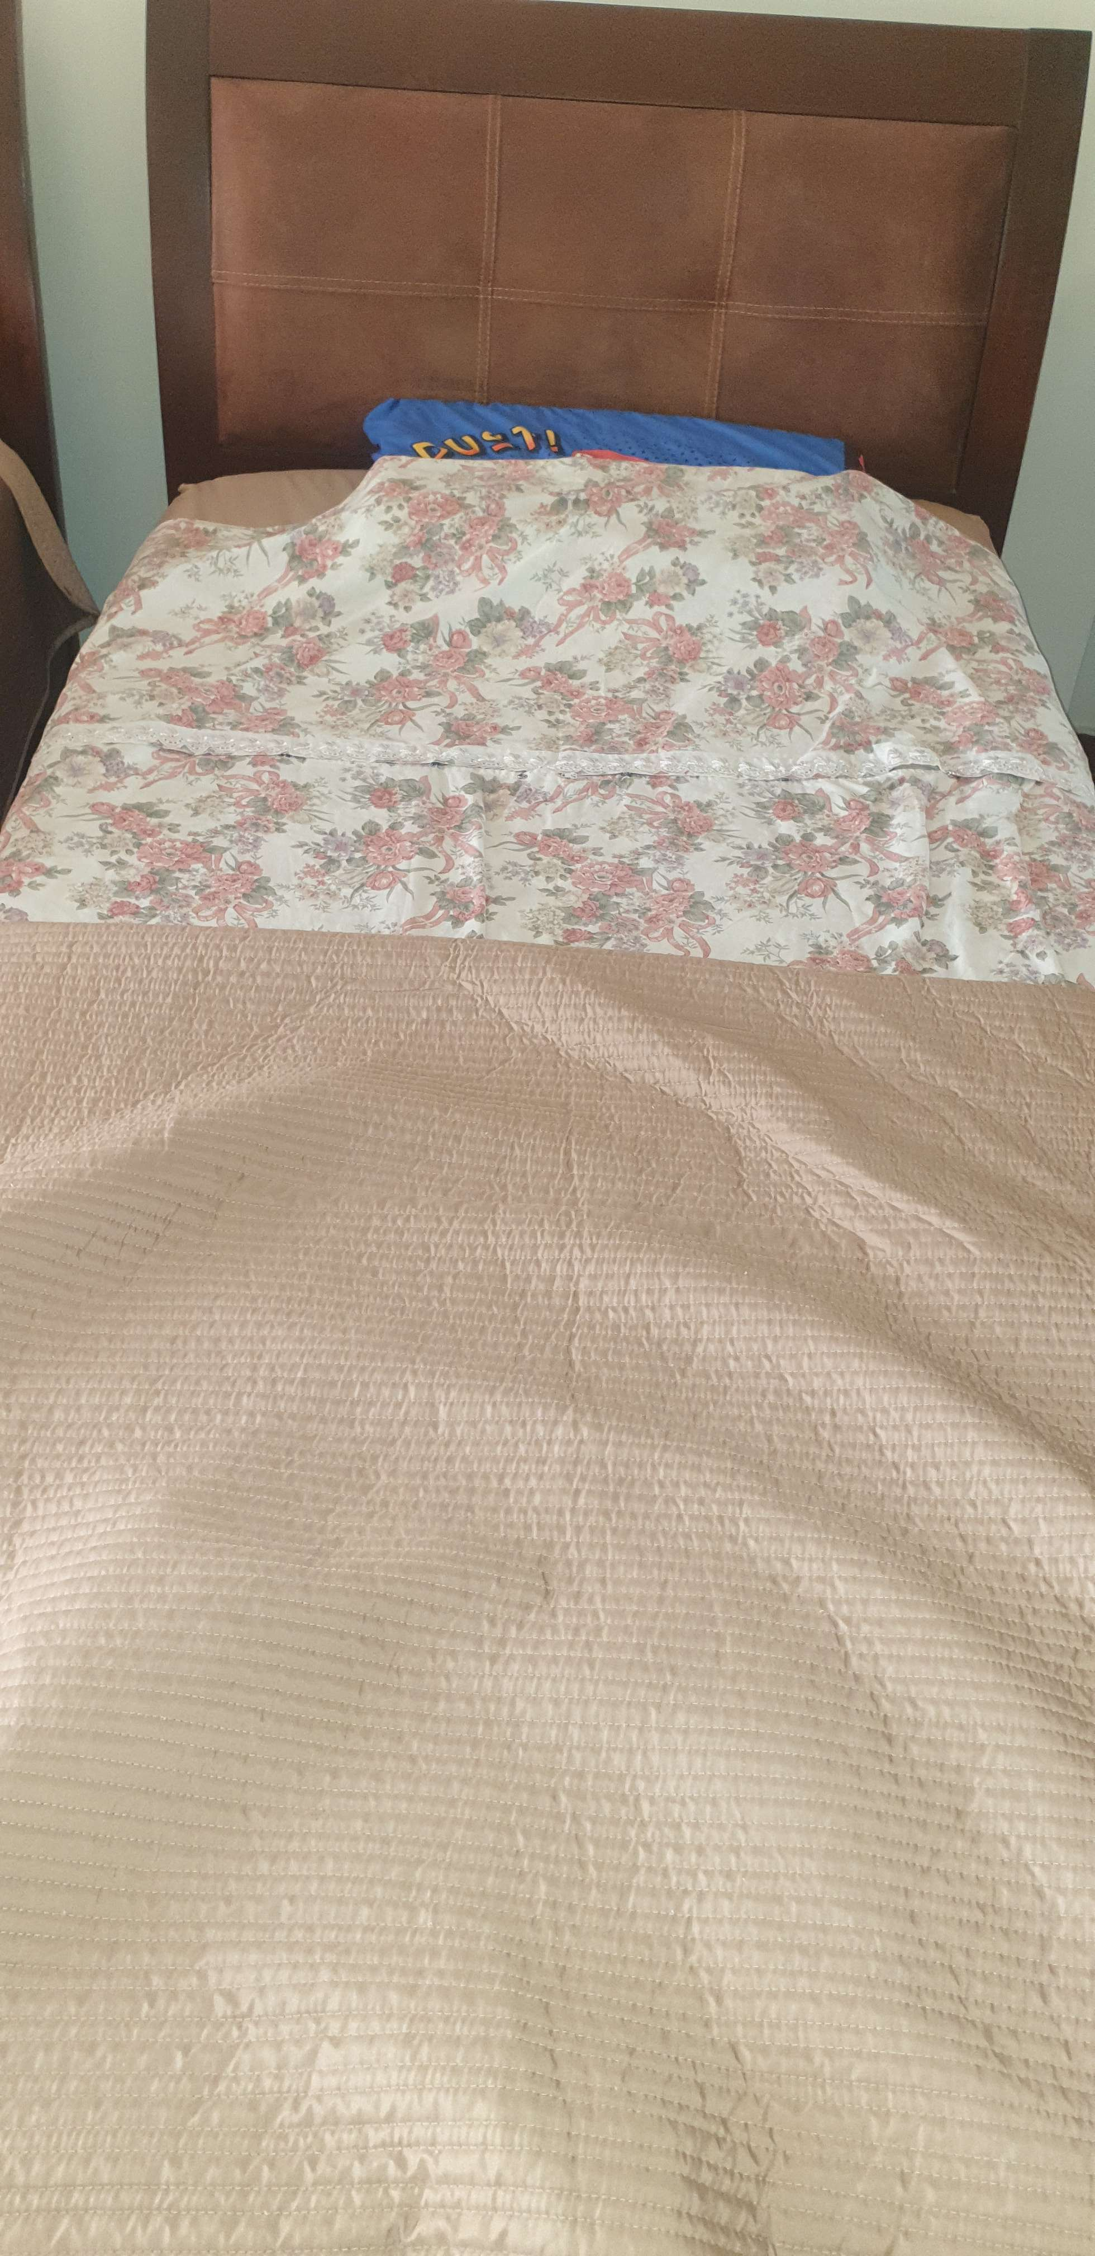
Am morgen gehe ich nicht in die Schule.

Slide 3
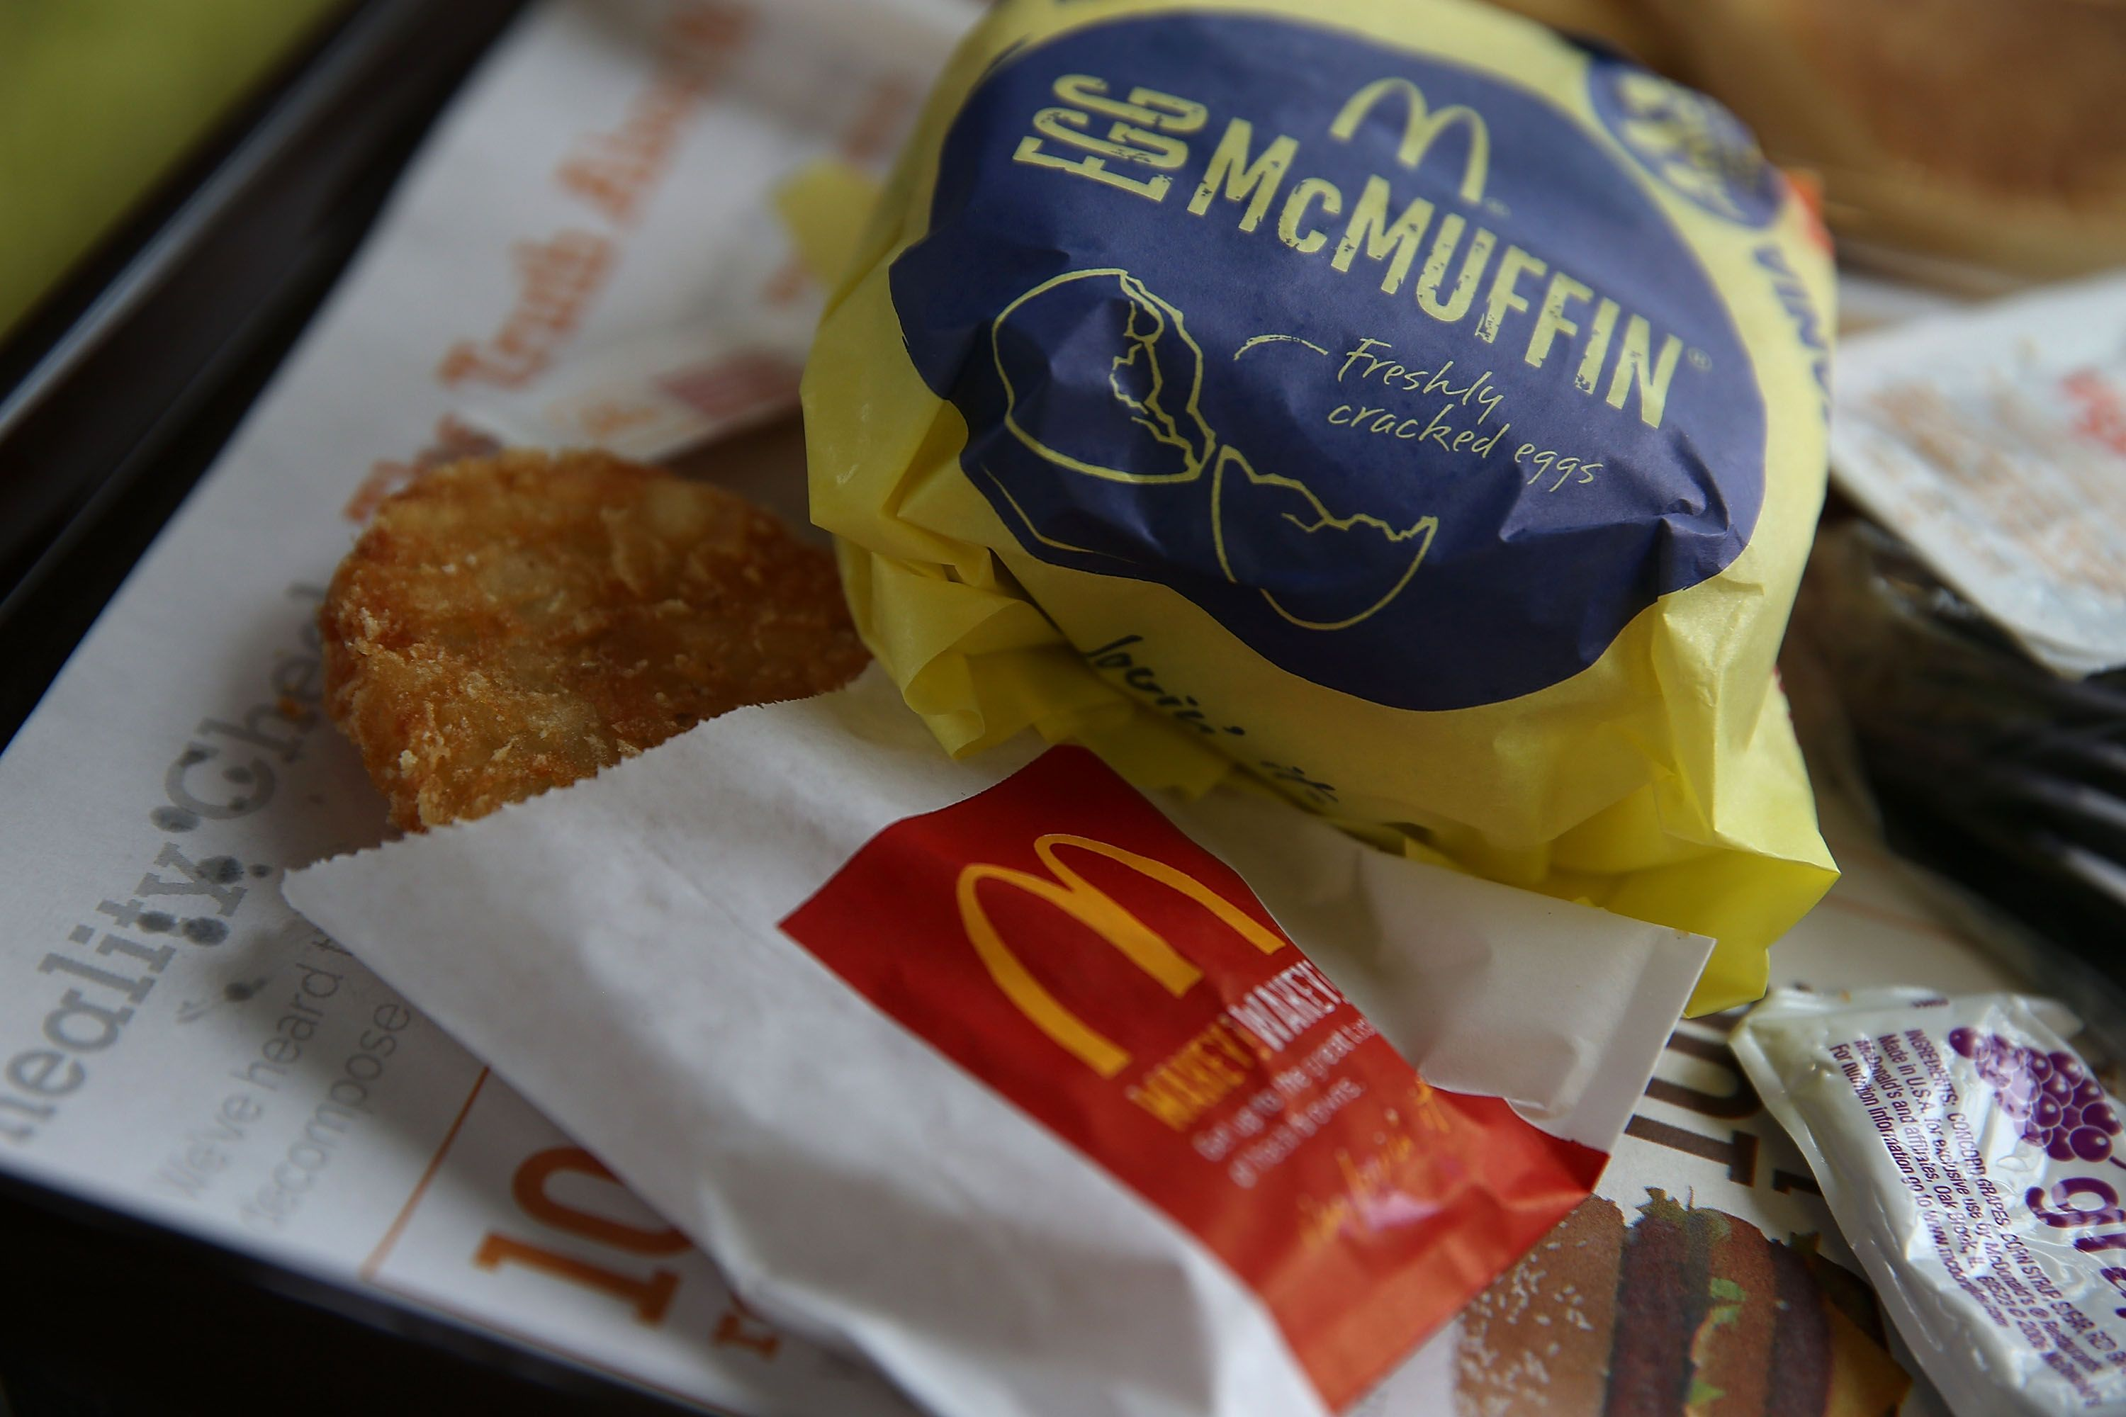
Um 10 uhr Frühstuck ich Mc donalds.

Slide 4
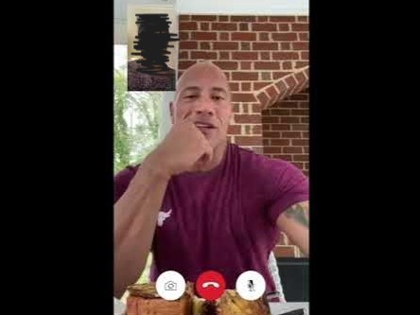
Am mittag, telefoniere ich mit Dwayne Johnson.

Slide 5
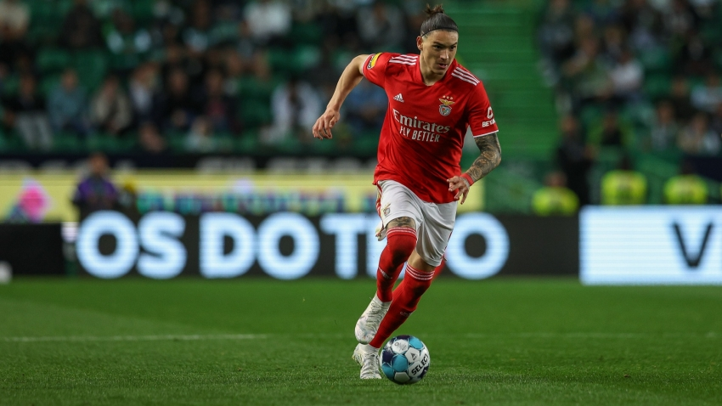
Dann spiele ich drei Stunden Fußball spiele Darwin Núñez.

Slide 6
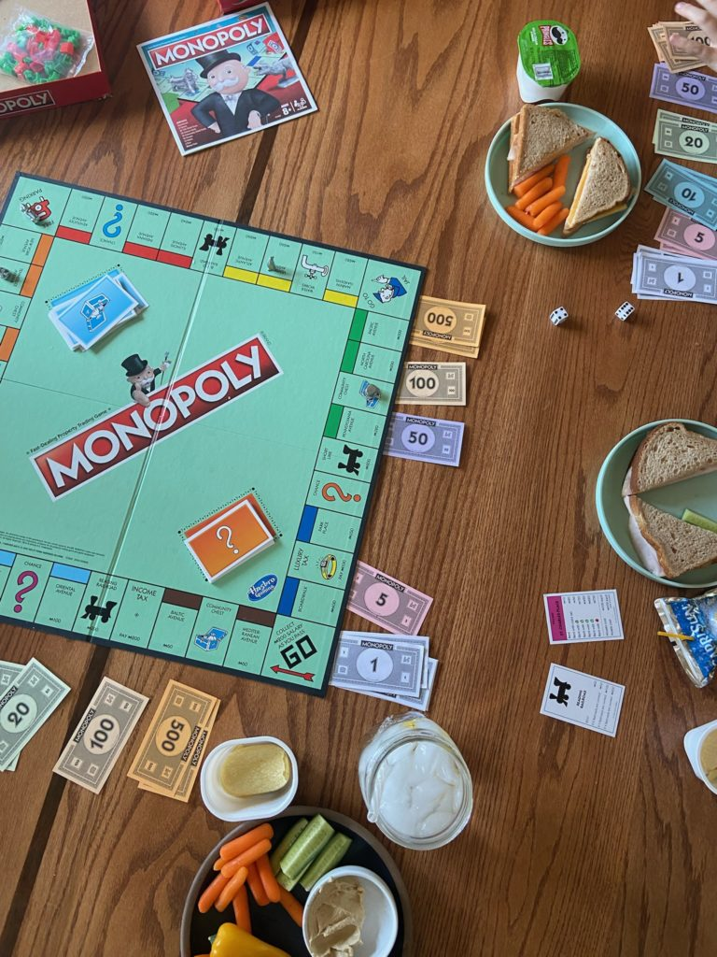
Am Abend machen meine Freunde und ich eine Spiele abend.

Slide 7
Das ist ein super Tag!

